Slide 1

Data Wiki
~/notes $ datawiki search
# meeting-notes.md
## Поиск
релевантность
Личная база знаний
с умным поиском
версии документов
BM25
[Автор] · [Дата] · [Курс / кейс]
Notes:
Представиться. Одной фразой: сервис, который принимает Markdown-заметки и находит по ним самое релевантное.

Slide 2

Заметки есть, найти нельзя
02 · ПРОБЛЕМА
01
Файлы копятся
Заметки и документация разбросаны по папкам, архивам и форматам
notes.md
todo_final_v2.md
архив-2025.zip
readme (1).md
02
Поиск не находит
Имя файла и Ctrl+F не помогают; нет понятия «самое релевантное»
встреча.md
draft-old.md
03
Правки затирают историю
как пересобрать индекс
0 из 0
Прошлую версию заметки уже не вернуть
Нужен сервис, который сам разберёт заметки и покажет самое релевантное.
Notes:
Знакомая ситуация: заметок сотни, лежат где попало. Ctrl+F ищет точное совпадение и не ранжирует результаты. А при правке теряется старый текст.

Slide 3








Что делает сервис
03 · СЕРВИС
Файл, папка, архив
Разбор Markdown
Индекс
Поиск с подсветкой
Загрузка без подготовки
Поиск по содержанию
Сервис сам разбирает текст и метаданные
По словам, а не по имени файла; по релевантности
Фильтры и статистика
Версии и шаринг
Теги, категории, авторы, даты; сводка по базе
Каждая правка — версия; свои документы, доступ по ссылке
Notes:
Путь пользователя: загрузил — сервис разобрал и проиндексировал — ищешь по смыслу слов. Плюс фильтры, статистика, версии и ссылки на просмотр или редактирование.

Slide 4
Как это выглядит
04 · ИНТЕРФЕЙС
Карта релевантности
Почему документ оказался выше других
Документ и версии
Открываю прошлые версии и возвращаюсь к нужной
Поиск
запрос → документы по релевантности, совпадения подсвечены
Импорт
Файл, папка или архив — индексация сама
Notes:
Коротко пройтись по экранам; подробнее — в демо-видео.

Slide 5


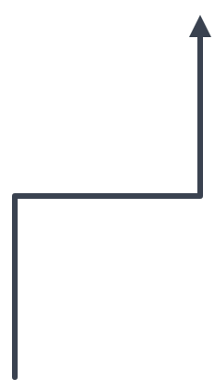








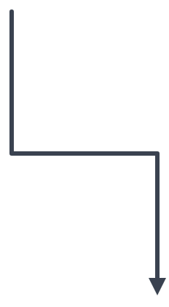



Архитектура на одной схеме
05 · АРХИТЕКТУРА
Источник истины
PostgreSQL
PostgreSQL хранит документы и все версии
Поиск
Lucene; при потере индекс пересобирается из базы
пересборка индекса
Spring Boot
Redis
Браузер
nginx
+ веб-клиент
Скорость
Redis ускоряет повторные запросы
$ docker compose up
Lucene
Весь стек — одной командой
Notes:
Запрос идёт через nginx в приложение. PostgreSQL — источник истины, Lucene — только поиск, его всегда можно пересобрать из базы. Redis кэширует повторные запросы. Всё поднимается одной командой docker compose up.

Slide 6
Как сервис решает, что релевантнее
06 · РЕЛЕВАНТНОСТЬ
Чем чаще в документе встречается редкое слово и чем документ короче — тем он выше.
Вес слова зависит от того, где оно стоит
заголовок
×3
теги
×2
текст
×1
## Индекс Lucene
…индекс строится по актуальной версии документа…
код
×0,5
BM25
TF-IDF
Гибрид
Расширяемо
По умолчанию; учитывает длину документа
Классика: частота × редкость слова
Новый метод — без переделки остального кода
70% BM25 + 30% TF-IDF; веса настраиваются
Notes:
Формулы не выносим на слайд — они в docs/scoring.md. Главное: редкое слово важнее частого, короткий документ с совпадением выше длинного, заголовок весит больше текста. Методы реализуют общий интерфейс и регистрируются по имени.

Slide 7



Быстро
07 · СКОРОСТЬ
7,8 с
≈1 мс
267 мс
индексация 5000 документов (19,4 МБ), ≈640 док/с
поиск по индексу
первый полный запрос через API, с прогревом
Повторный запрос
Кэш Redis
Ответ без поиска
Документ изменился — связанные записи кэша сбрасываются автоматически
Notes:
Цифры из docs/benchmark.md. 267 мс — это первый запрос с прогревом JVM; повторные идут из кэша Redis. Ключи кэша включают id пользователя, любое изменение документа инвалидирует связанные записи.

Slide 8




Надёжность и качество
08 · НАДЁЖНОСТЬ
Версии
Изоляция данных
Тесты
Каждая правка — новая версия; можно вернуться к любой
Вход по JWT; каждый видит только свои документы, поиск и кэш
Unit: разбор Markdown, токенизация, скоринг
Интеграционные на реальных PostgreSQL и Redis
Замер производительности
Интерфейс проверен вручную
Authorization:
v1
v2
v3
Bearer eyJhbGci…
Notes:
Интеграционные тесты идут на Testcontainers — настоящие PostgreSQL и Redis в Docker, без моков.

Slide 9






Ограничения и развитие
09 · РАЗВИТИЕ
СЕЙЧАС
ДАЛЬШЕ
Один экземпляр сервиса: индекс Lucene лежит на диске
Команды и общие пространства поверх шаринга по ссылке
Доступ — владелец и ссылки на просмотр или правку
Масштабирование поиска: Elasticsearch / OpenSearch
Оценка качества поиска на эталонном корпусе
Notes:
Ограничения осознанные и описаны в System Design. Индекс можно пересобрать из PostgreSQL, поэтому переход на распределённый поиск не требует миграции данных.

Slide 10



Итоги
#
10 · ИТОГИ
Выполнено по ТЗ
Документация
Обязательная часть и дополнительные пункты: несколько методов скоринга, гибрид, JWT, веб-клиент, шаринг по ссылке
Репозиторий, README, OpenAPI, System Design, описание алгоритмов
Дальше — демо
Notes:
Подвести итог одной фразой и включить демо.

